Slide 1
wellcome

Slide 2
শিক্ষক পরিচিতিঃ
মোঃ সেলিম জাহাঙ্গীর
রসায়ন প্রভাষক
ডিমলা ইসলামিয়া ডিগ্রী কলেজ
ডিমলা নীলফামারী
ইমেইল: salimzahangir11@amil.com

Slide 3
পাঠ পরিচিতি
শ্রেণি: একাদশ
রসায়ন প্রথম পত্র
অধ্যায়: তৃতীয়
সময়: ৪০ মিনিট

Slide 4
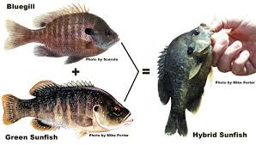
হাইব্রিডাইজেশন

Slide 5
শিখনফল
আজকের পাঠশেষে শিক্ষার্থীরা
১। হাইব্রিডাইজেশন কি তা বলতে পারবে।
২। বিভিন্ন হাইব্রিডাইজেশনের নাম বলতে পারবে।
৩। sp³d হাইব্রিডাইজেশন ব্যাখ্যা করতে পারবে।
৪। sp³d হাইব্রিডাইজেশনের সাহায্যে যৌগের গঠন কৌশল
ব্যাখ্যা করতে পারবে।

Slide 6
হাইব্রিডাইজেশন বিভিন্ন রকম হতে পারে
Hybridization
sp³
sp²
sp
sp³d³
sp³d²
sp³d

Slide 7
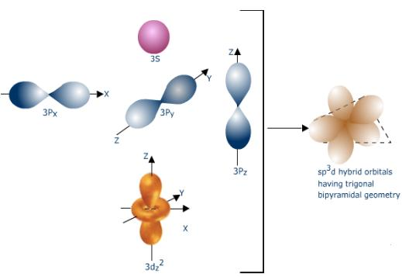
চিত্র: sp³d হাইব্রিডাইজেশন

Slide 8
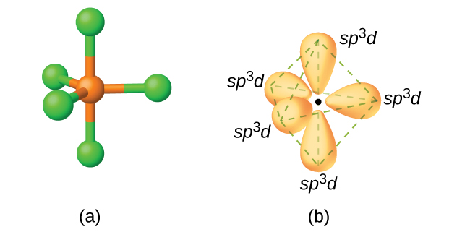
PCl₅ অণুর গঠন

Slide 9
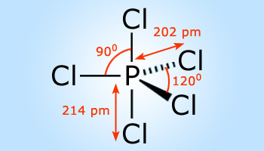
PCl₅ অণুর গঠন

Slide 10
শ্রেণির কাজ
১) PCl₅ অণুর গঠন আকৃতি কীরুপ?
২) PCl₅ অণুতে বন্ধন কোণ কত এবং কেন?

Slide 11
মূল্যায়ন
১। হাইব্রিড অরবিটাল কি?
২। হাইব্রিড অরবিটাল কোন কোন বন্ধন গঠন করে?
৩। কয়েকটি হাইব্রিড অরবিটালের নাম বল।

Slide 12
বাড়ির কাজ
IF₅ অণুতে হাইব্রিডাইজেশন, অণুর গঠন আকৃতি এবং বন্ধন কোণ e¨vL¨v কর।

Slide 13
Thank you

